Slide 1


&
Controle de versionamento de software

Slide 2
GIT - História
O Git foi inicialmente projetado e desenvolvido por Linus Torvalds para o desenvolvimento do kernel Linux, mas foi adotado por muitos outros projetos.
O Git é um software livre, distribuído sob os termos da versão 2 da GNU General Public License.

Slide 3
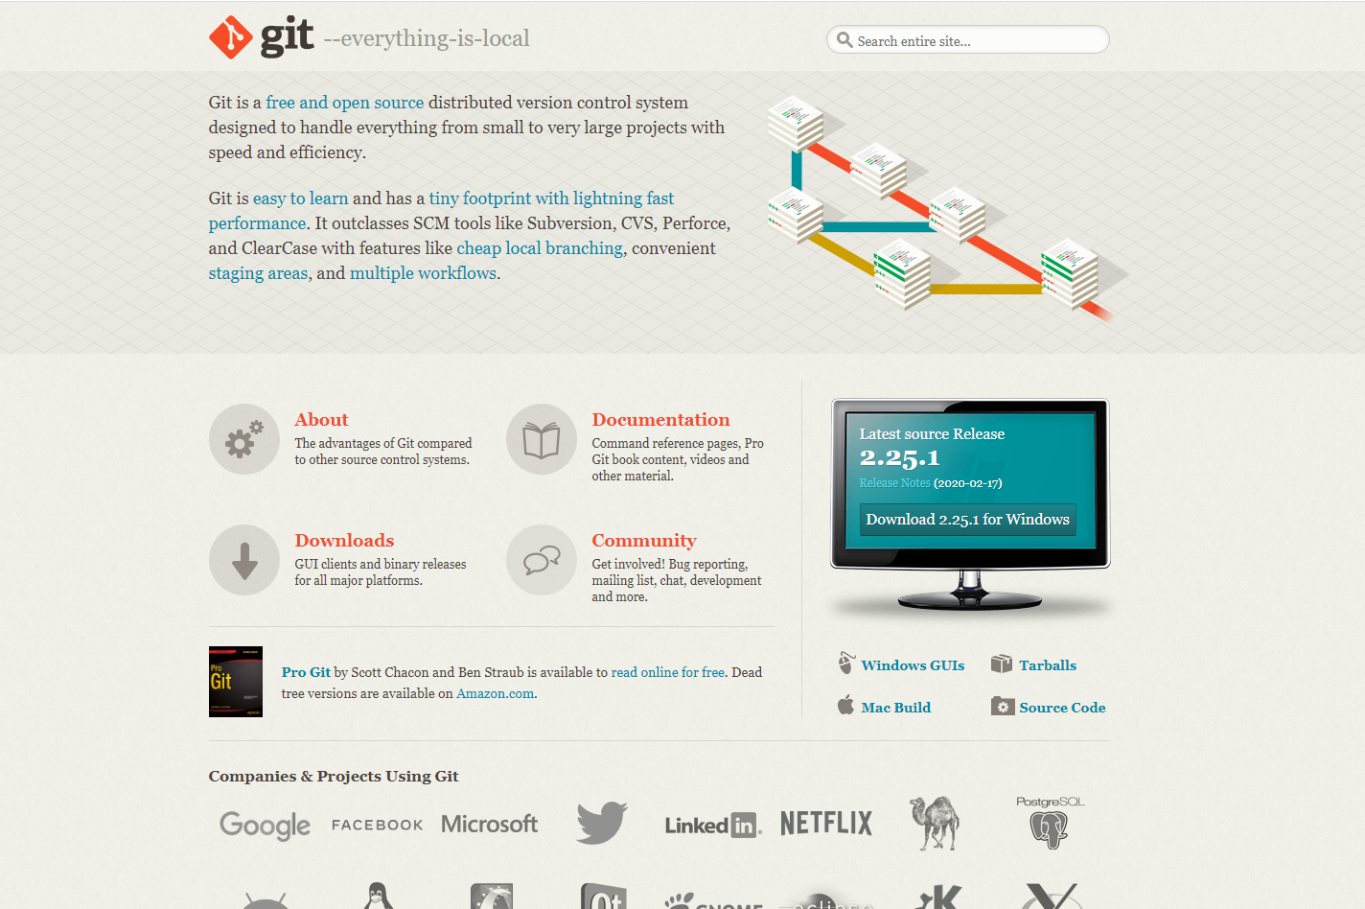
GIT - Instalação
https://git-scm.com/

Slide 4

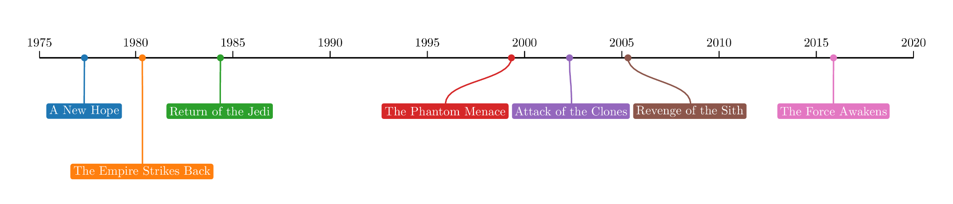
GIT – Repositório + Timeline

Slide 5
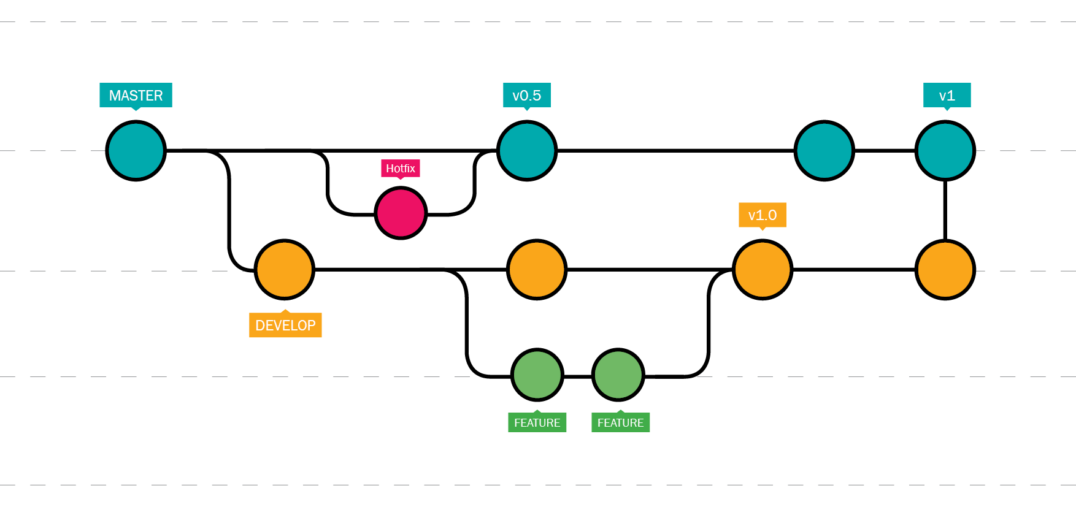
GIT FLOW

Slide 6
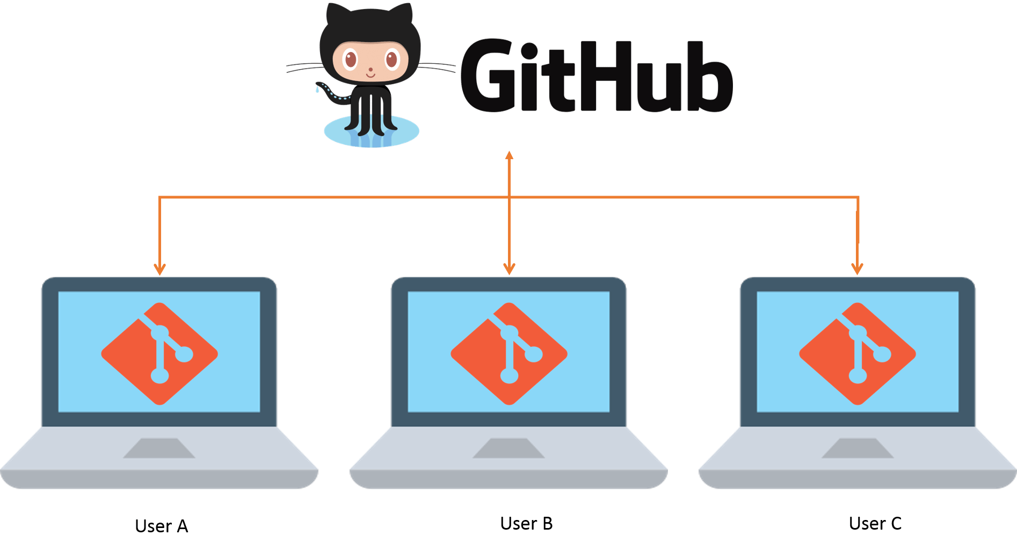
GIT vs GITHUB

Slide 7
GIT
- Criar pontos na história da produção do projeto:
# inicia a linha do tempo:
git init
# adiciona ou atualiza mudanças para irem para a linha do tempo:
git add .
# adiciona um ponto na linha do tempo:
git commit -m "mensagem"

Slide 8
GIT
- Verificar mudanças feitas no projeto:
# visualiza os pontos na linha do tempo / commit:
git log
# informa o estado das alterações do nosso projeto:
git status
# apresenta determinado ponto na história:
git show

Slide 9
GIT
- Começar uma nova funcionalidade sem estragar o que já foi feito:
# criar novas linhas do tempo:
git branch feature/cart
# manipula as linhas do tempo:
git checkout feature/cart
# unir linhas do tempo (é necessário estar na branch “pai” Ex: master):
git merge feature/cart

Slide 10
GIT
- Voltar um arquivo para detarminada ponto da linha do tempo:
# voltar um arquivo para determinado ponto da linha do tempo:
# ou recuperar arquivo deletado:
git checkout hash -- nomedoarquivo.ext
# desfazer último commit alterando os arquivos:
git reset --hard HEAD~1

Slide 11
GIT
- Deletar branch após a funcionalidade aplicada no projeto :
# deletar branch após implantada a solução:
git branch -D feature/cart

Slide 12
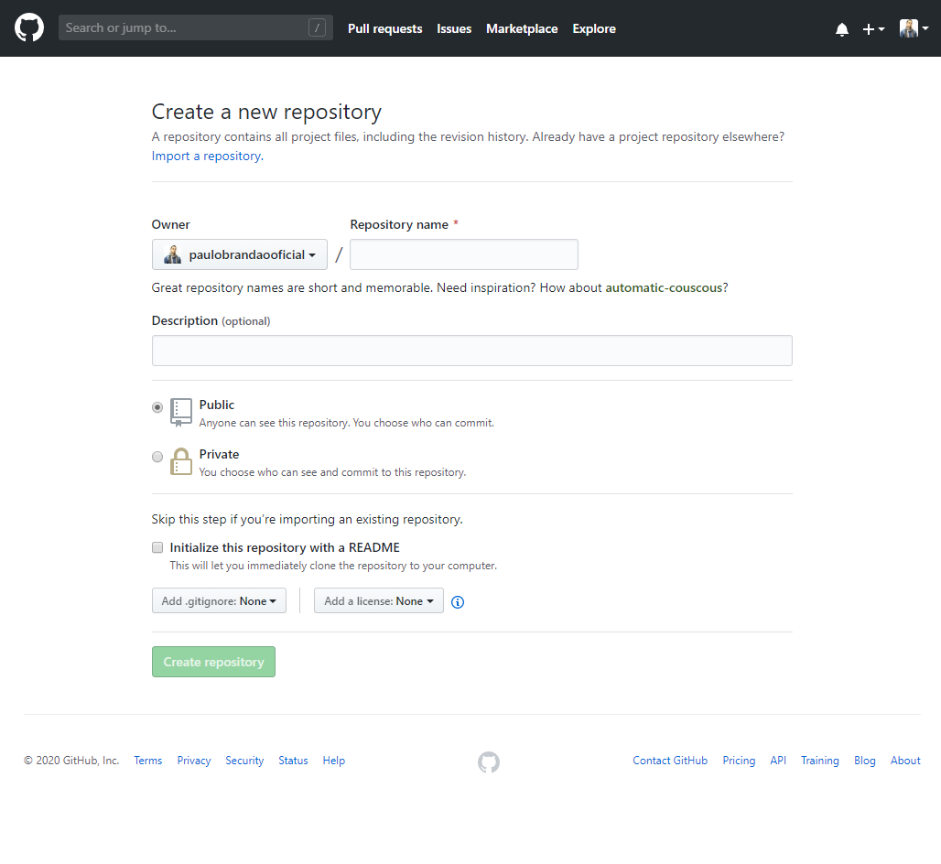
GITHUB
- Criar um repositório :

Slide 13
GITHUB
Adicionar um repositório local já existente:
git remote add origin https://github.com....
git push -u origin master
( -u = cria a master no github(remoto), usem somente no 1º push)
- Salvar login do github localmente:
git config credential.helper store

Slide 14
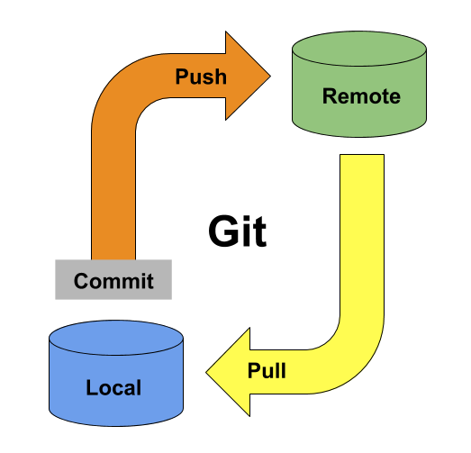
GITHUB
- pegar um projeto já iniciado :
# clona um repositório do github:
git clone https://github.com....
# pegar alterações feitas remotamente(Github) ANTES de enviar as alterações locais:
git pull
# enviar alterações locais para o repositório do Github:
git push origin master

